Slide 1
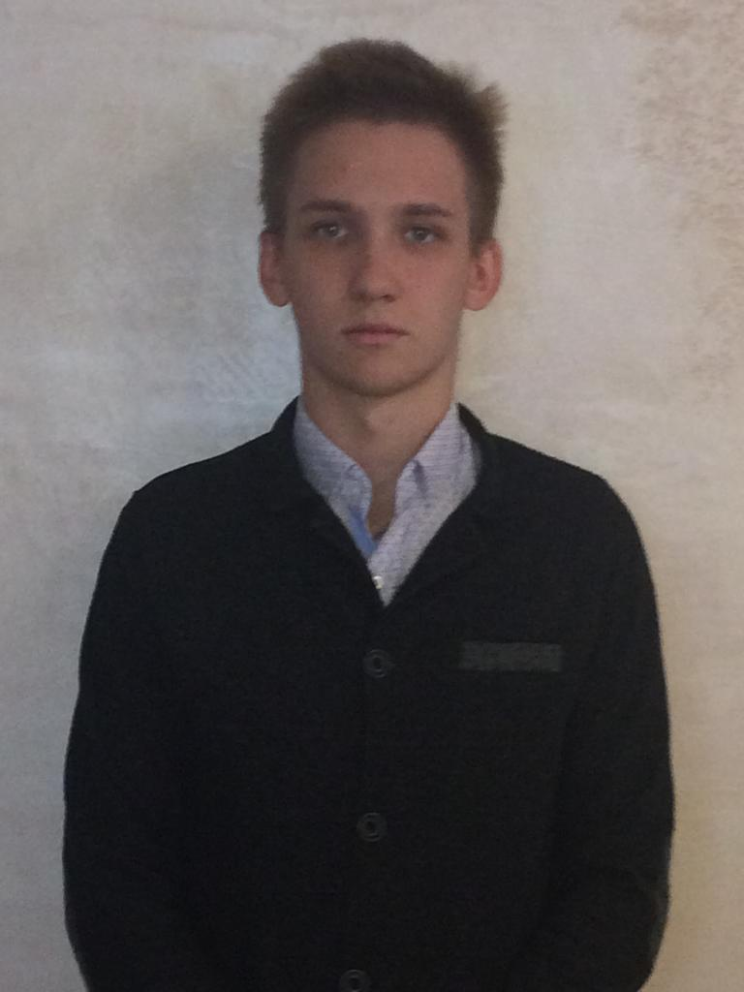
Кандидат на пост президента Гимназии №16
Садеков Артём Витальевич,
ученик 10 «Б» класса

Slide 2
Мы все учащиеся одной школы – Гимназии № 16, а это значит, мы обязаны беречь наш общий дом, заботиться о нём, стараться сделать его лучше и красивее.
Когда мы станем единой семьей, нам будет проще решать проблемы, с которыми сложно бороться поодиночке.
Учащихся должна объединять общая идея, сотрудничество, взаимовыручка, взаимоуважение! Только тогда каждая личность сможет чувствовать себя свободной и уверенной в успехе.

Slide 3
О себе:
Я общительный и творческий человек,
у меня много друзей и знакомых.
Принимаю активное участие в жизни гимназии и класса, часто посещаю различные тематические мероприятия.
9 лет занимаюсь спортом - Тхэквондо. В будущем хочу связать свою жизнь со службой в органах.

Slide 4
Предлагаю ввести много новых и интересных вещей в жизнь республики «Содружество».
Например:
1. Ящик пожеланий для Гимназии.
2. Новое ведомство – Департамент полиции.
Задачи:
– недопущение кражи имущества учеников;
– недопущение ссор и драк учеников (прежде всего младших классов);
– недопущение использование опасных предметов;
– недопущение употребления запрещённых веществ;
– обеспечение безопасности на мероприятиях школы;
– отстаивание интересов учеников (граждан).

Slide 5
3. В конце года классный коллектив выбирает ученика года (лучшего в успеваемости), спортсмена года.
4. «Корабль фантазий».
В течение года будут устраиваться конкурсы на уникальный проект, который будет интересен для учащихся.
5. Для младших классов будут введены уроки по пожарной безопасности, терроризме и экологии.
6. Собрания активов класса и школы.
В каждом классе появится Староста, который будет выбран классовым голосованием. На собрании всех активов школы будут обсуждаться школьные, классовые мероприятия. Каждый староста сможет предложить что-то новое для продвижения гимназии.
7. Акция «Добрых дел» (один раз четверть). От класса собирают канцтовары и раздают нуждающимся ученикам.

Slide 6
Надеюсь на вашу поддержку! Спасибо за внимание!

